Slide 1
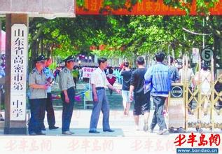
我的高中
我的高中的名字叫山东省高密市第一中学，那是一个充满回忆的地方，在那里，我跟朋友一起哭一起笑，一起为了梦想而拼搏，一起为了人生而奋斗，在那里挥洒的汗水滋润着我们的心灵，见证我们的成长~~

Slide 2
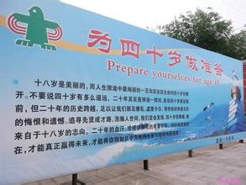
在这里，我们有一个共同的信念：为四十岁做准备！

Slide 3

在这里，我们有丰富的社团活动，我们高歌起舞~

Slide 4
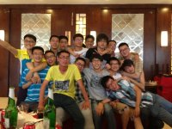
在这里，我有这么一群朋友，一群永不相忘的哥们~

Slide 5
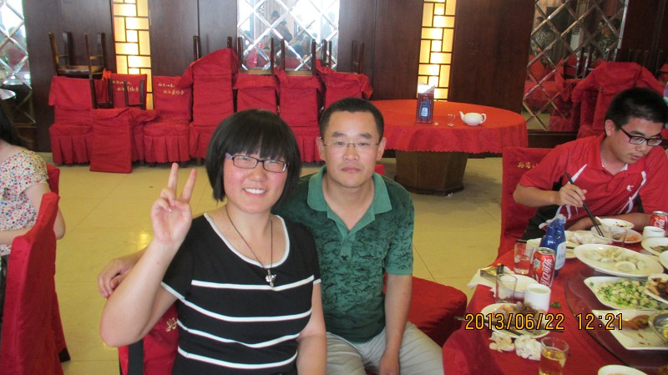
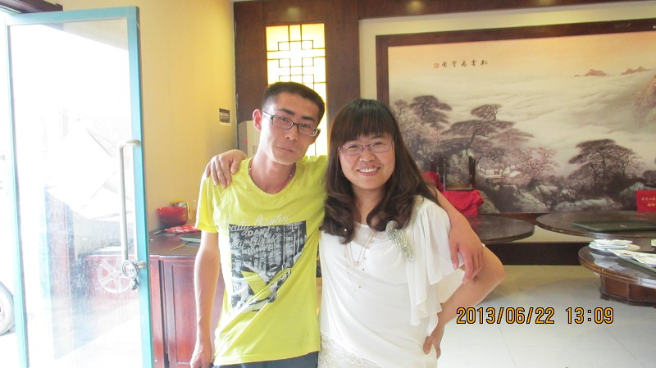
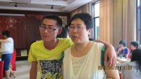
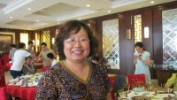
当然老师也是很慈祥的~

